Slide 1
Sausio 13-ąjai atminti Žvakutės
01-07

Slide 2
Šie metai jau 30-ieji kai esame laisvi, kai laisvai galime reikšti norus ir mintis. Kviečiu atminimui žmonių, kurie mums iškovojo laisvę, uždegti trispalvės vėliavos spalvų žvakutes

Slide 3
Reikalingos priemonės
Piešimo sąsiuvinio lapas;
Plonesnis baltas lapas (tinka spausdinimo, bet gali būti ir piešimo) Iš jo formuosime žvakutes, bet jeigu turite tualetinio popieriaus tris vamzdelius irgi tinka.
Guašas –geltona, žalia, raudona spalvos.
Vandeniniai dažai – juoda spalva.

Slide 4
1. Pirmiausia, vaikai, nusispalviname visą piešimo lapą juodai vandeniniais dažais, jūs jau mokate.
2. Iš balto plonesnio lapo išsikirpkite tris kvadratėlius (išmatavimai gali būti 13X13cm), ir nuspalvinate vieną lapelį ir tik vieną jo pusę raudona spalva, kitą lapelį geltona spalva ir trečiąjį lapelį žalia spalva. Primenu, tik vieną jo pusę. Naudojame guašą. Jeigu turite tualetinio popieriaus vamzdelius, tai juos spalvinkite.
1.

Slide 5
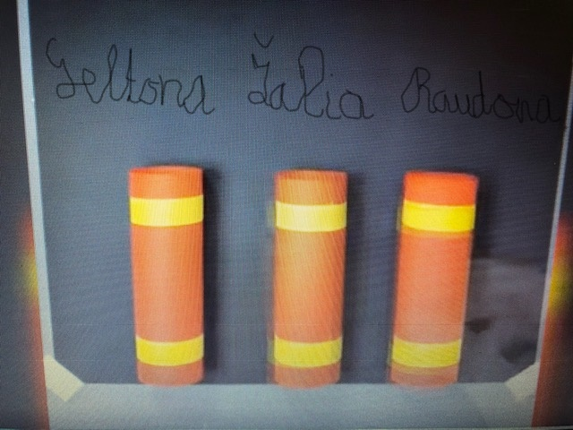
3. Kai išdžius nuspalvinti lapeliai, sulenkite vamzdeliu ir kraštelius suklijuokite. Gerojoje pusėje turi matytis spalva
4. Priklijuojame prie juodo lapo žvakutes pagal spalvų eiliškumą

Slide 6
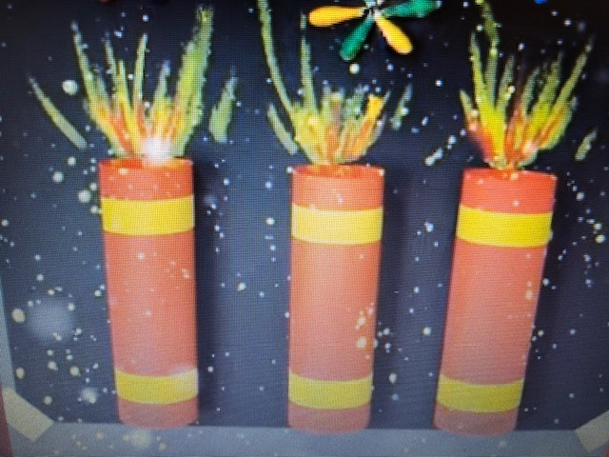
5. Virš žvakučių nupiešiame liepsneles. Naudojame geltoną, raudoną ar oranžinę spalvas (tinka guašas arba kreidelės)
6. Pabaigai, taškymo būdu, naudodami baltą guašo spalvą, padarome sniegą.

Slide 7
Primenu, kaip taškome: laikome du šepetėlius sukryžiavę, dešinėje rankoje laikomas šepetėlis pavilgytas baltos spalvos guaše ir juo stuksename į kairėje rankoje laikomą šepetelį virš piešinio.

Slide 8
Darbelių lauksiu iki sausio 12 d.

